Slide 1



Труд на земле всегда основа, жизнь на земле венчает труд
Орденоносцы труда
Набережно-Морквашского сельского поселения

Slide 2
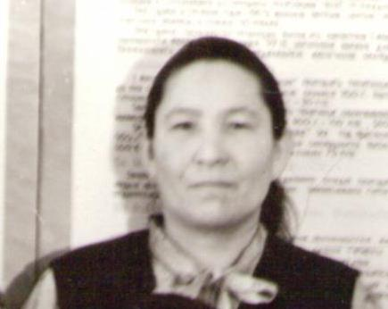
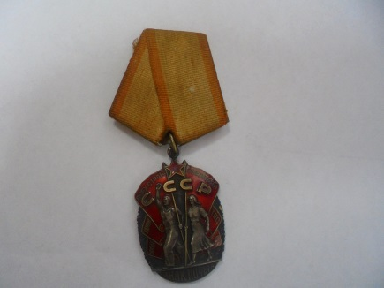
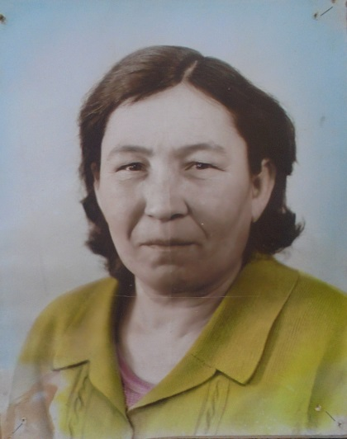
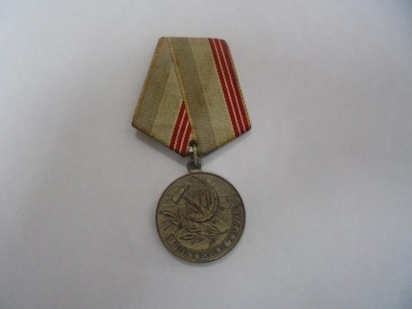
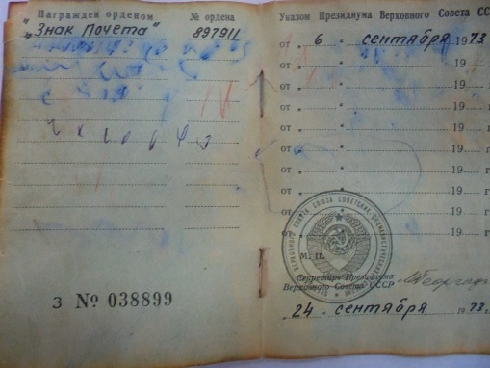
Григорьева Галина Николаевна
Орден «Знак Почёта» 6.09.1973 г.
Медаль «Ветеран труда»

Slide 3
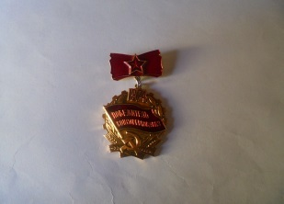
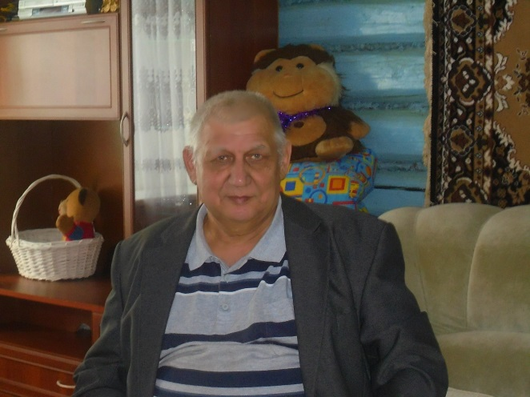
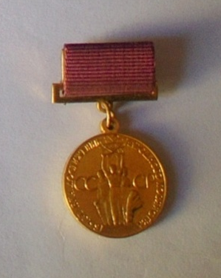
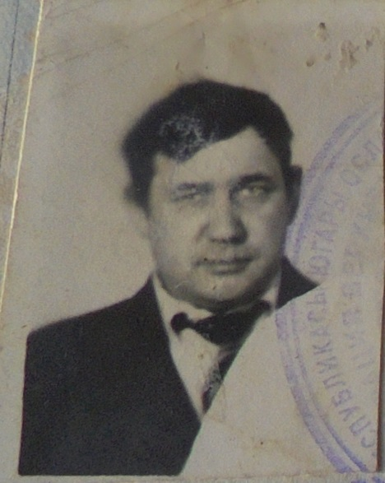
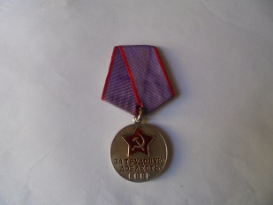
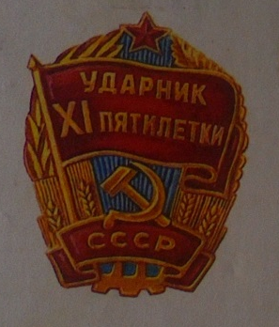
Данилов Владимир Константинович
Золотая медаль ВДНХ СССР 11.06.1985 г.
Знак «Победитель соцсоревнования 1974 года» 21.01.1985 г.
Медаль «За трудовую доблесть» 20.06.1984 г.
Знак «Ударник одиннадцатой пятилетки» 1.03.1983 г.

Slide 4
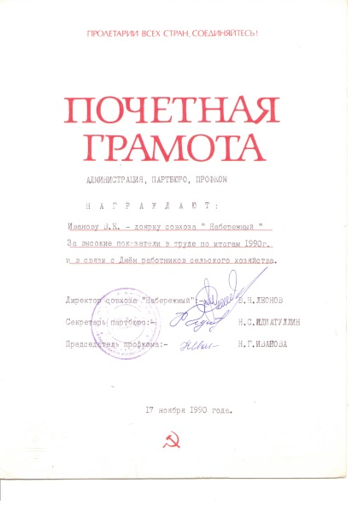
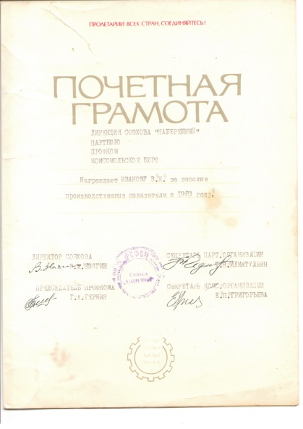
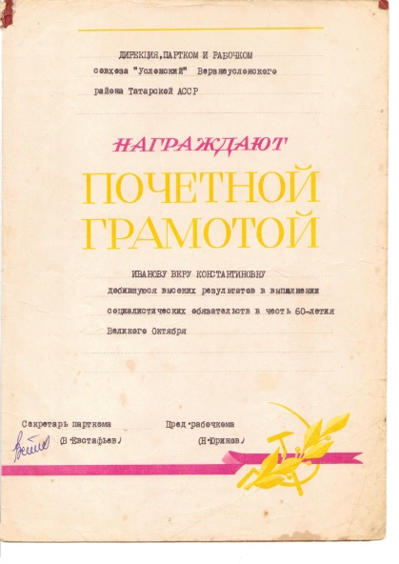

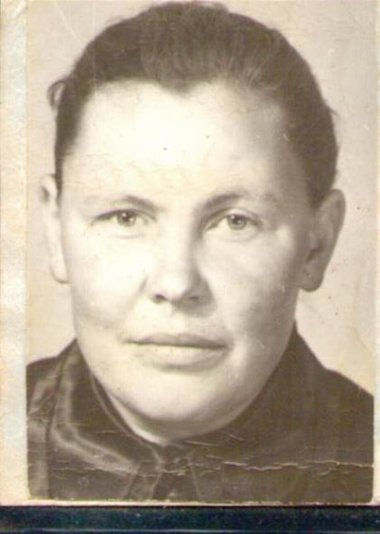
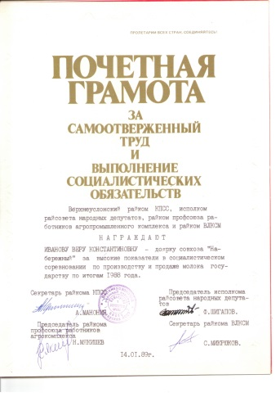
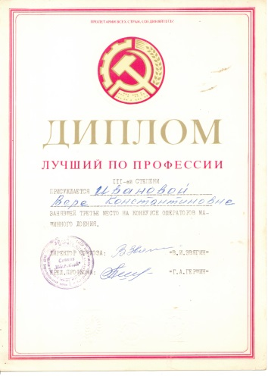
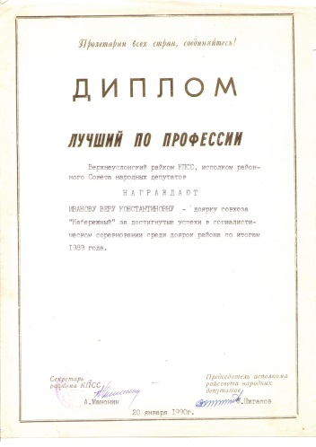
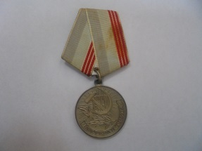
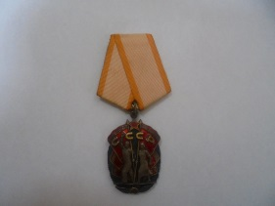
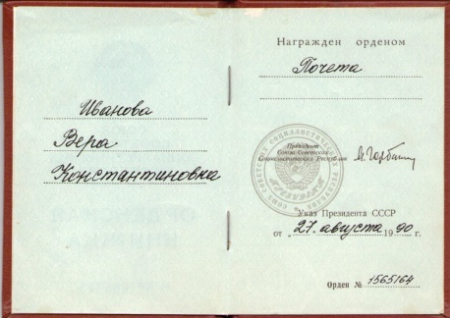
Иванова Вера Константиновна
Орден «Знак Почета» - 27.08.1990 г.
Диплом «Лучший по профессии»

Slide 5
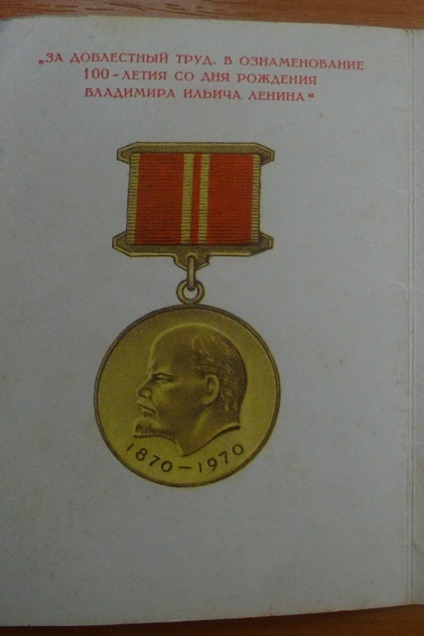
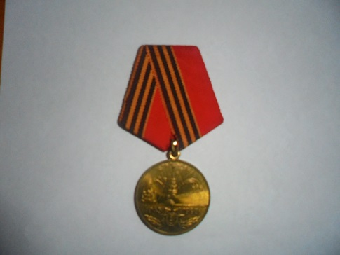
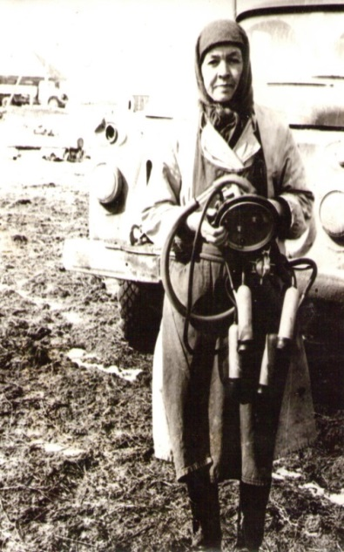
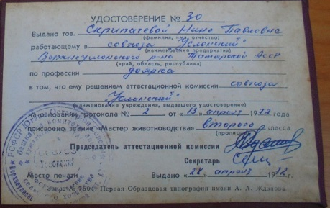
Скрипачева Нина Павловна
Звание «Мастер животноводства» 2 класса – 1972 г.
Медаль «Ветеран труда» - 1988 г.
Медаль «За доблестный труд» в ознаменование 100-летия со дня рождения В.И.Ленина.
Юбилейная медаль «50 лет Победы в ВОВ 1941-1945гг» – 1995 г.

Slide 6
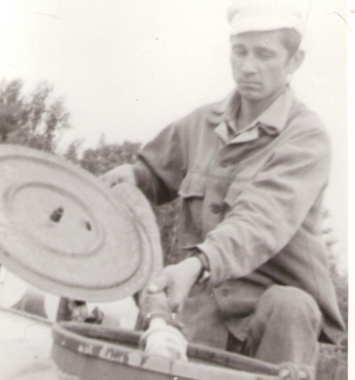
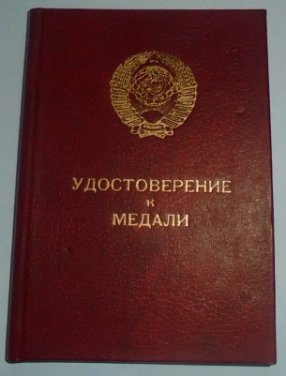
Никифоров Юрий Васильевич
Медаль «За трудовую доблесть»

Slide 7
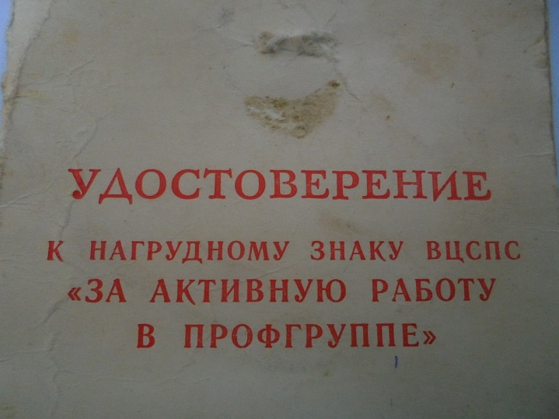
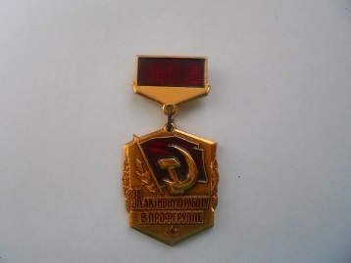
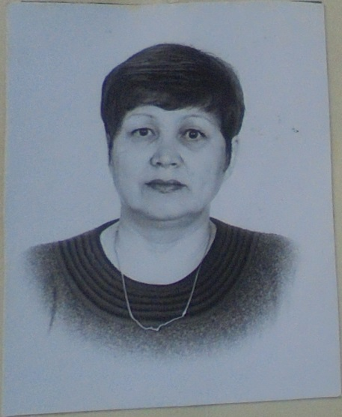
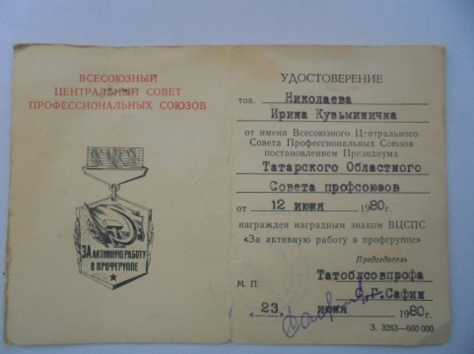
Николаева Ирина Кузьминична
Знак «За активную работу в профгруппе» - 23.06.1980 г.

Slide 8
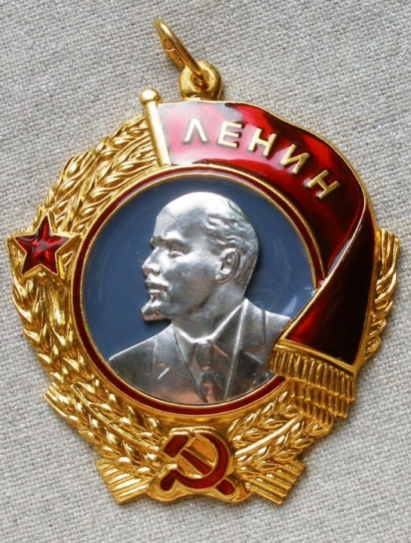
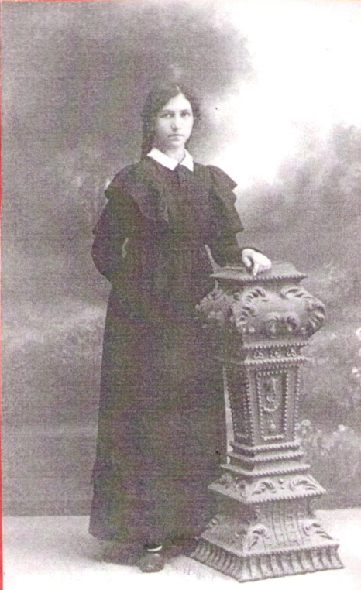
Неверова Клавдия Константиновна
Орден Ленина 1946 г.

Slide 9
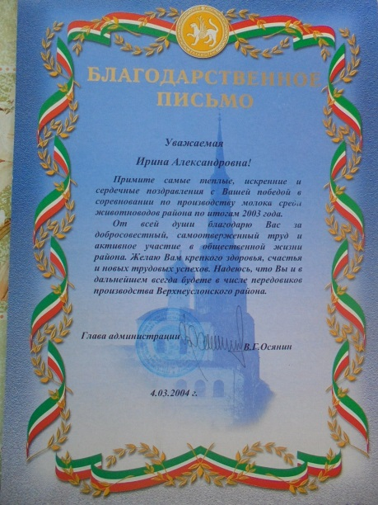
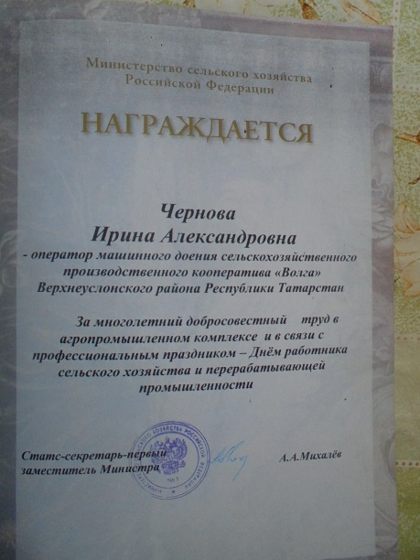
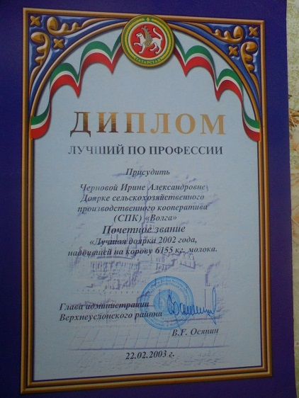
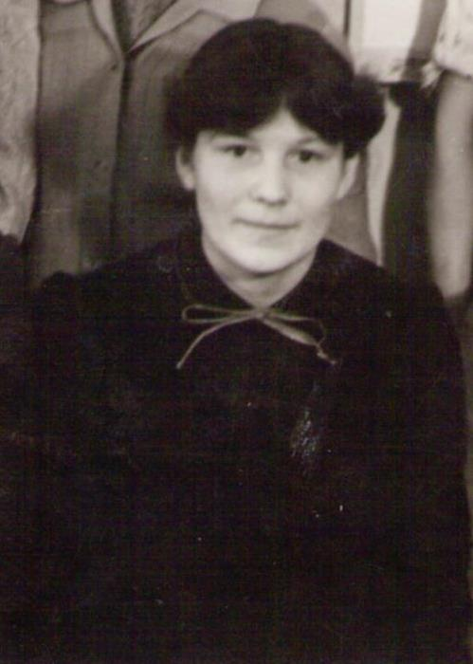
Чернова Ирина Александровна
Диплом «Лучший по профессии» - 22.02.2003 г.
Почётная грамота Министерства сельского хозяйства РФ

Slide 10
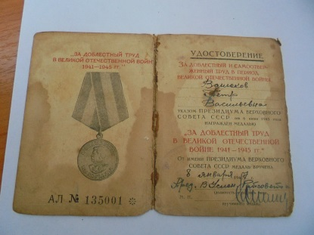
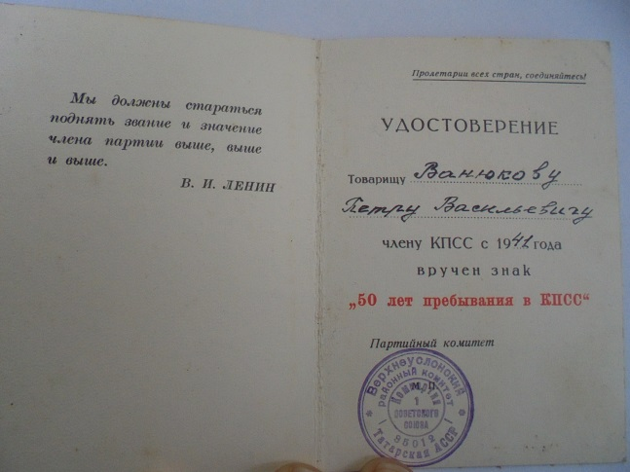
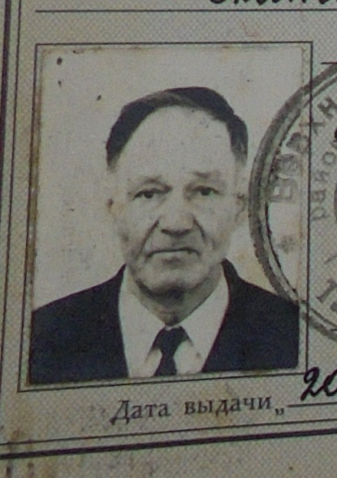
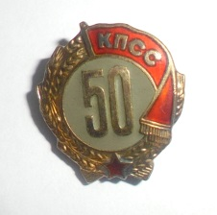

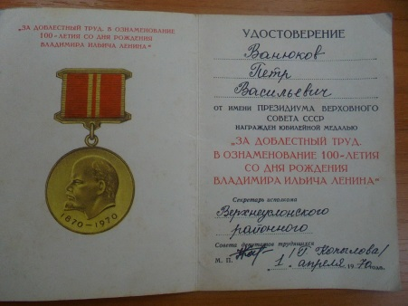
Ванюков Петр Васильевич
Орден «Знак Почёта» - 24.09.1973 г.
Медаль «За доблестный труд в Великой Отечественной войне 1941-1945гг.» - 8.01.1947г.
Знак «50 лет пребывания в КПСС» - 1991г.
Медаль «За доблестный труд в ознаменование 100-летия со дня рождения В.И. Ленина» - 1.04.1970г.
Юбилейная медаль «50 лет Победы в ВОВ 1941-1945гг» – 1995г.

Slide 11
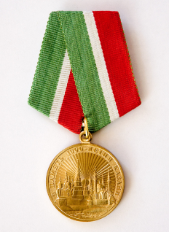
Шаймуллина Гульшат Гусмановна
Медаль "В память 1000-летия Казани"

Slide 12
Медаль «Ветеран труда»
Тихонова Клавдия Тихоновна
Семенов Петр Семенович
Егоров Данил Егорович
Захарова Прасковья Федоровна
Федоров Андрей Федорович
Архипова Евдокия Максимовна
Иванова Анфиса Яковлевна
Скрипачёва Нина Павловна
Плеханова Надежда Семёновна
Плеханов Александр Фёдорович
Тихонова Клавдия Тихоновна
Семенов Петр Семенович
Егоров Данил Егорович

